Slide 1
Анализ методической работы за 2017-2018 учебный год
ДОУ № 19 как территория опережающего развития

Slide 2
Структурно-функциональная модель методической службы ДОУ
МЕТОДИЧЕСКИЕ СЕМИНАРЫ
НАСТАВНИЧЕСТВО
МЕТОДИЧЕСКИЕ КОНСУЛЬТАЦИИ
ТВОРЧЕСКИЕ ГРУППЫ
МЕТОДИЧЕСКИЕ ДНИ
ПОРТФОЛИО
ГМО, ДМО
КУРСОВАЯ ПЕРЕПОДГОТОВКА
ПЕДАГОГИЧЕСКИЕ СОВЕТЫ
МЕЖВЕДОМСТВЕННОЕ ВЗАИМОДЕЙСТВИЕ
МЕТОДИЧЕСКИЙ КАБИНЕТ
ИННОВАЦИОННАЯ ПЛОЩАДКА
ОБОБЩЕНИЕ И РАСПРОСТРАНЕНИЕ ППО
АТТЕСТАЦИЯ
САМООБРАЗОВАНИЕ
ГАЗЕТА ДОУ

Slide 3
Целевыми установками образовательной политики государства на современном этапе стало осуществление комплекса мероприятий, направленных на повышение качества образовательной услуги, рост профессиональной компетентности педагога – как основного ресурса развития системы образования. Эффективное решение этих задач возможно только в учреждении, готовом работать в инновационном режиме, конкурентоспособном на рынке образовательных услуг города

Slide 4
Основные задачи :
Создание системы опережающего развития ДОУ
Создание максимально эффективных условий по охране и укреплению здоровья, использование эффективных форм и методов для сохранения и укрепления физического и психического здоровья детей
Развитие активности и инициативности дошкольников

Slide 5
Реализация основных задач была организована через следующие формы методической работы:
работа педагогов по самообразованию;
работа по выявлению и обобщению педагогического опыта;
открытая НОД, их анализ и самоанализ;
предметные недели, декады, месячники;
информационно-методическая работа;
диагностика педагогического профессионализма и качества образования;
организация и контроль повышения квалификации педагогов;
аттестация педагогических работников;
участие в олимпиадах, конкурсах и конференциях.
семинары;
научно-практическая конференция;
форумы и другие

Slide 6
На педагогическом совете было принято решение о внедрении педагогических технологий в практику педагогов
Группа | Технология | Педагоги
1 младшая | леготехнологии | Иванова С.Ю., Цимбалюк Е.А. Золотухина Л.С.,
2 младшая | Здоровьесберегающие технологии: -массаж Су-джок; - дыхательная гимнастика Стрельниковой Блоки Дьенеша | Останина С.А., Трегубова С.В. БырдинаО.П., Севостьянова А.Н., Мелехова А.НА., Ансимова А.Н.
Средняя группа | Палочки Кюизенера | Филонова Н.В., Грекова Е.А., Пухова О.П., Малышкина А.Н., Ревягина О.А., Еникова О.Н.
 | Робототехника | Горлова Г.А., Сактаганова Г.С.
Старшая группа | Мультстудия | Гаврилова В.А.,
Подготовительная группа | Кубики Зайцева | Ткаченко Е.И., Державина А.Г.
Подготовительная группа | ТРИЗ | Третьякова О.С., Кузнецова Т.В., Шорохова М.В., Афанасьева Е.В.
Подготовительная группа, | Лего-технологии | Заваруева Г.А.

Slide 7
Организация работы по реализации проекта опережающего развития ДОУ
Миссия ДОУ: формирование физически и психически здоровой личности ребенка, создание условий для проведения физкультурно-оздоровительной, интеллектуальной и художественно-эстетической работы с детьми.
ЦЕЛЬ: взаимодействие ДОУ и семьи для успешного развития и реализации личности ребенка
Задача: Создание системы опережающего развития ДОУ
Обновление содержания образования
(внедрение в ОП проектов, обновление рабочих программ, обновление КТП)
ДОУ-
территория опережающая развития
Педагоги и специалисты
Внедрение новых педагогических технологий и методик
(совершенствование работы педагогов по самообразованию, работа творческих групп, реализация декадных тем)
Внедрение новых педагогических технологий и методик
(совершенствование работы педагогов по самообразованию, работа творческих групп, реализация декадных тем)
Старший воспитатель
Заместитель директора
Директор
Участники Всероссийского инновационного проекта «ДОУ- территория опережающая развития»

Slide 8
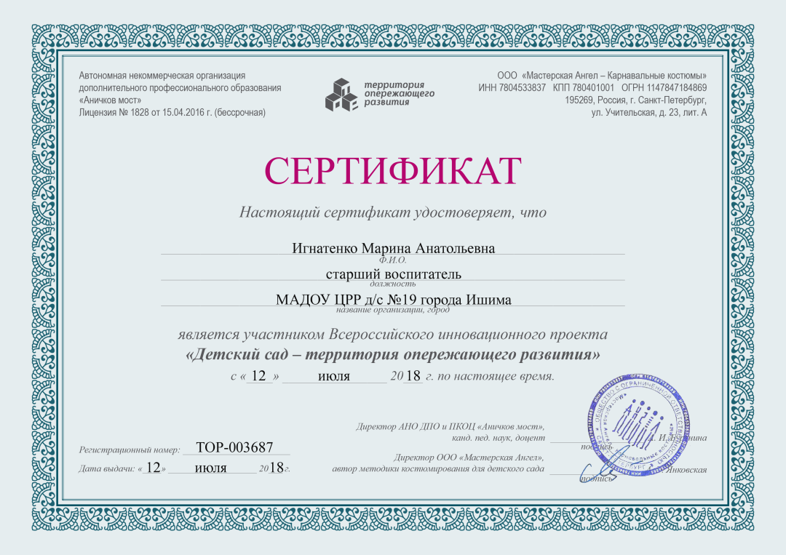
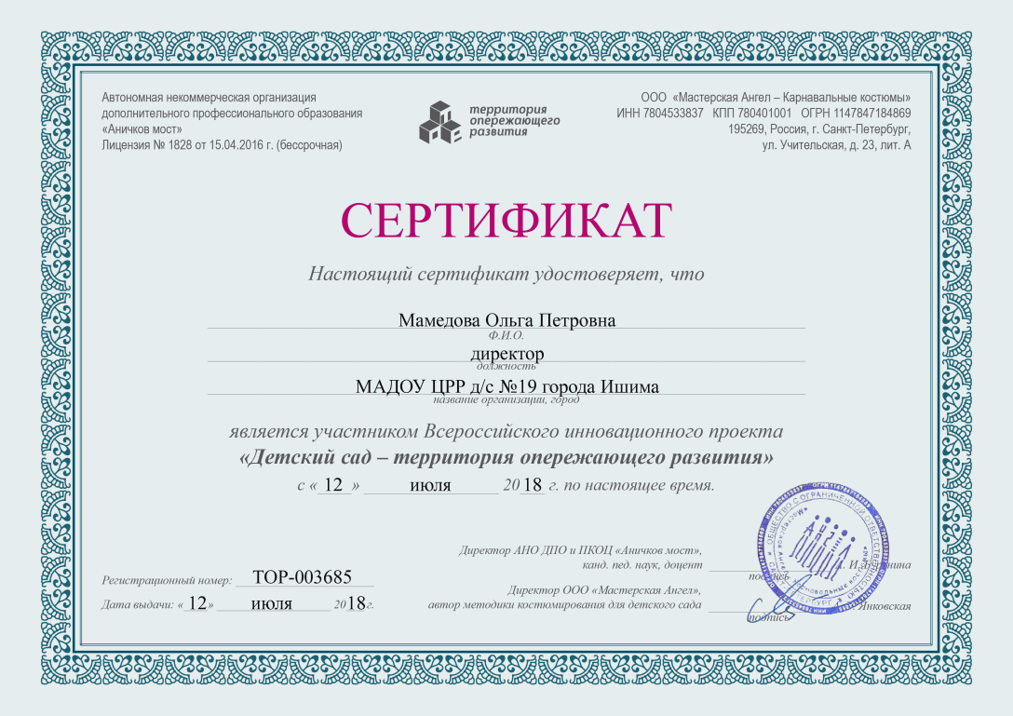
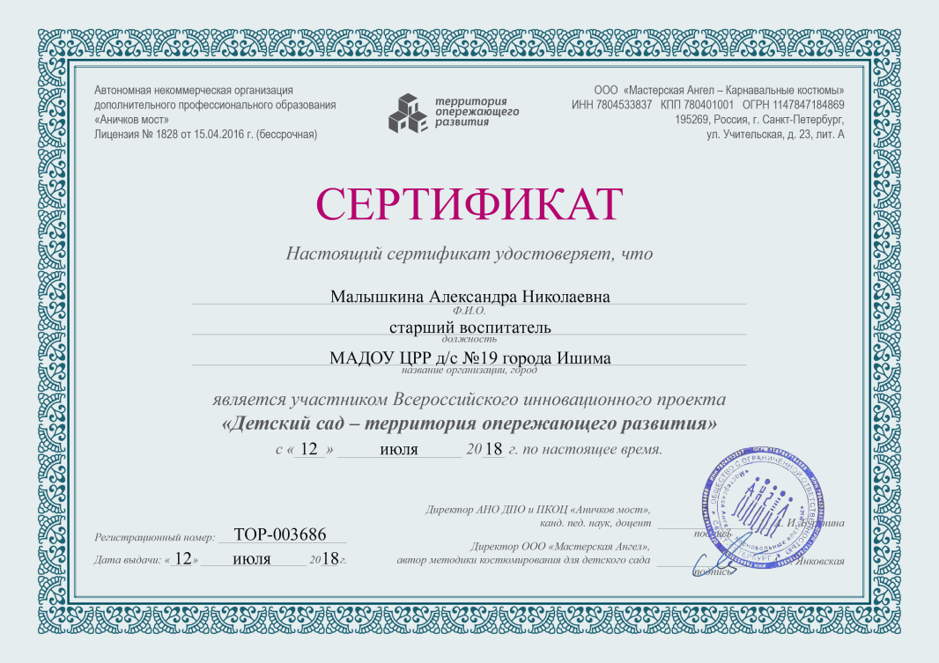

Slide 9
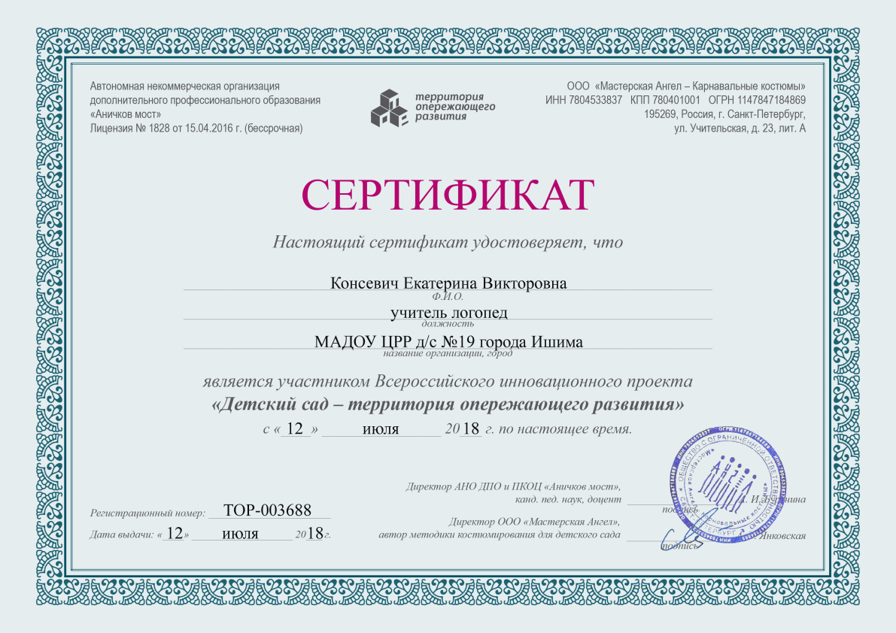

Slide 10
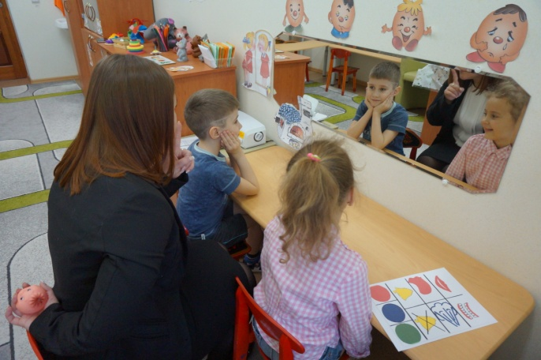
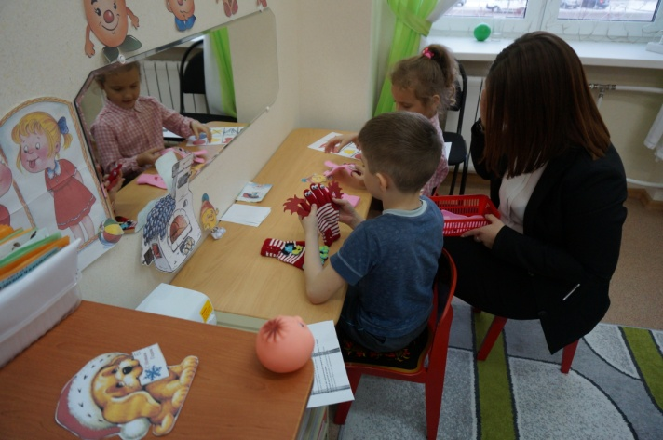
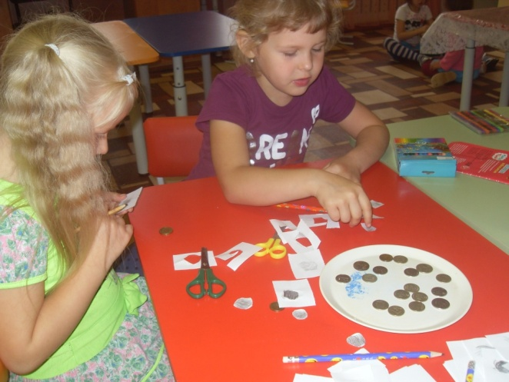
Сентябрь 2017
Неделя экономики
Открытые просмотры «Логопедический квест»

Slide 11
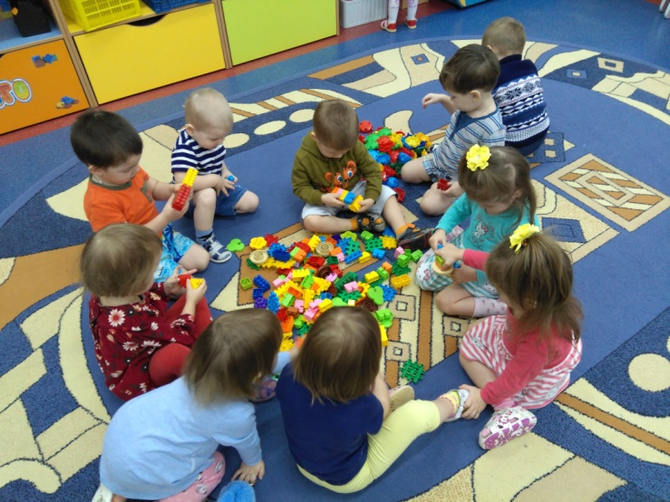
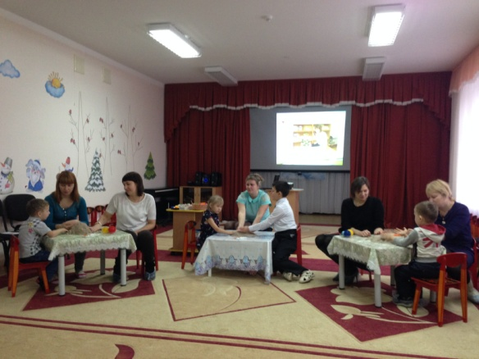
Общее родительское собрание
Тема «Проблемы и перспективы развития ДОУ»
Семинар-тренинг
«Привыкаем к детскому саду: проблемы адаптации» (для родителей 1 младших групп)

Slide 12
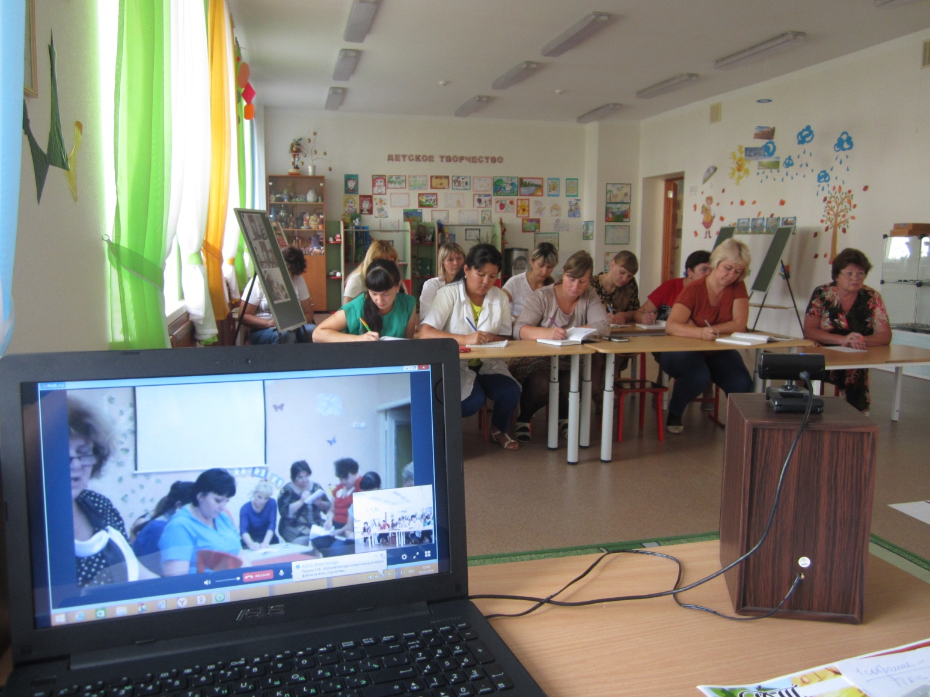
Высшей формой коллективной методической работы всегда был и остаётся педагогический совет. В течение учебного года было проведено 4 заседания педагогического совета, что соответствовало годовому плану работы.

Slide 13
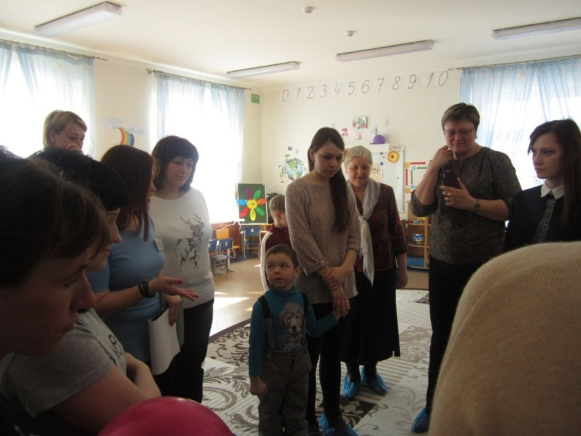
Семинар-практикум: «Педагогическая поддержка инициативности ребёнка в развитии речи»

Slide 14
Изучение и распространение передового педагогического опыта
Малышкина А.Н.

Slide 15
Методическая копилка педагогов, обобщающих ППО по теме «Педагогические технологии»
Гаврилова В.А.
Клюка Н.А.

Slide 16
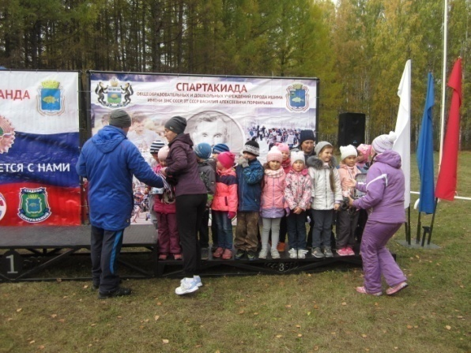
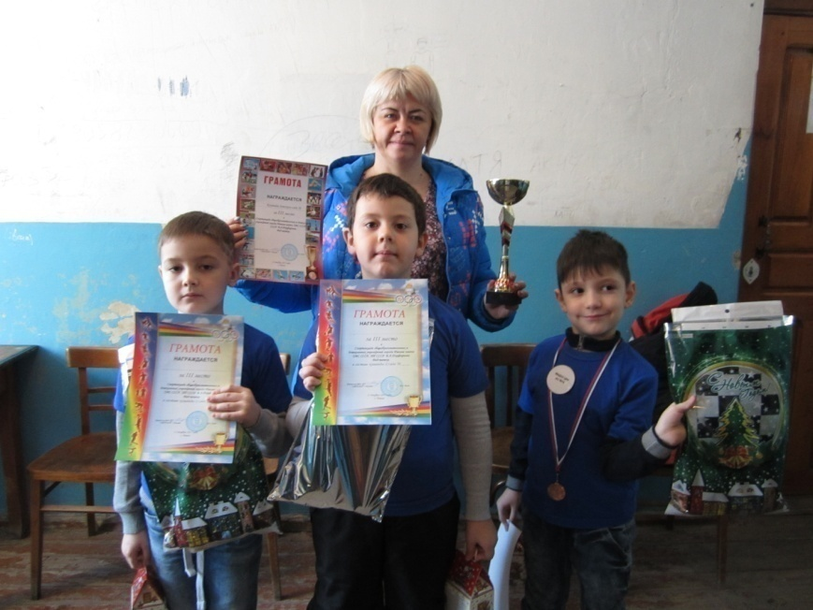
Городская спартакиада дошкольников
Бег на 300 метров
Легкоатлетический кросс
Турнир по шашкам

Slide 17
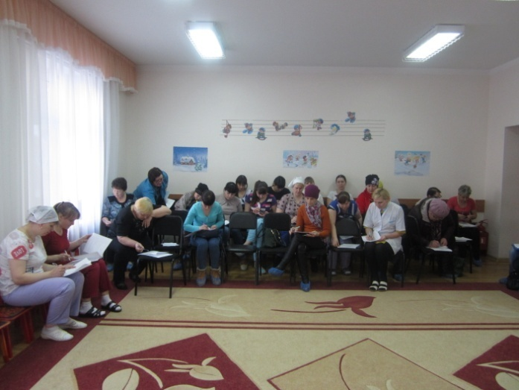
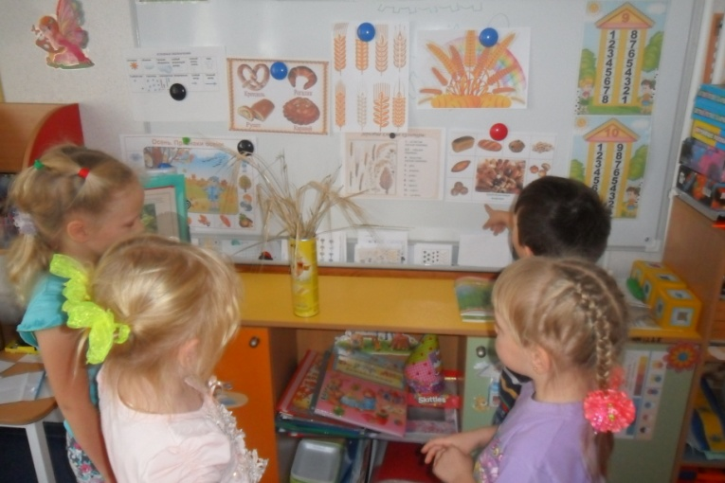
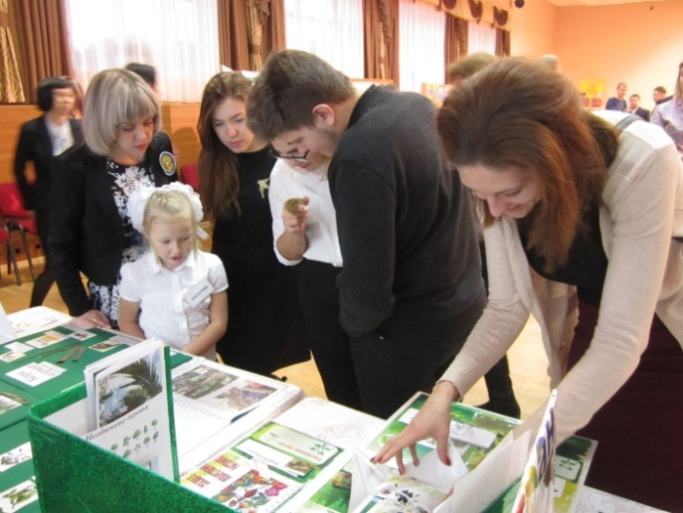
«Культурные практики в био-лаборатории»
Семинар-практикум
«Педагогическая поддержка инициативности ребёнка в познавательной деятельности»

Slide 18
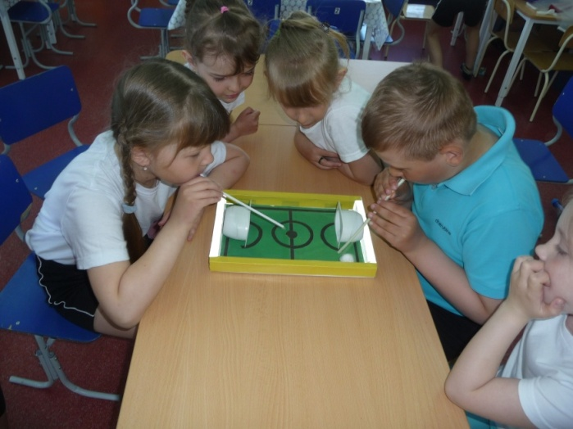
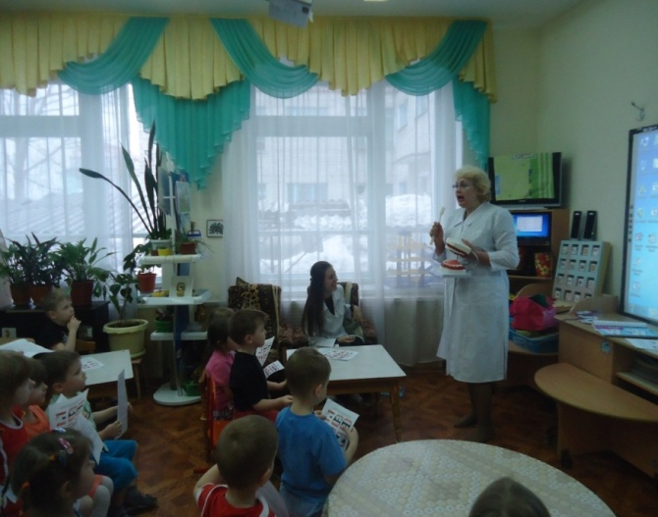
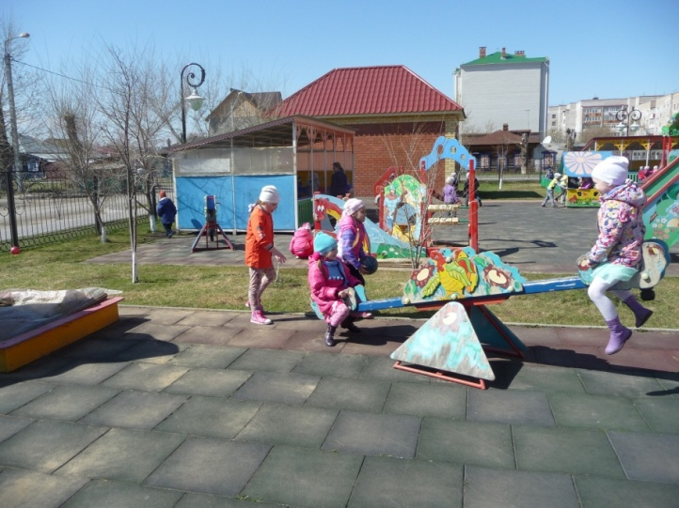
Методический день Здоровьесберегающие технологии в ДОУ

Slide 19
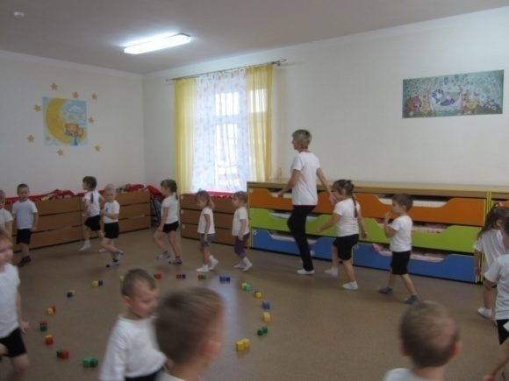
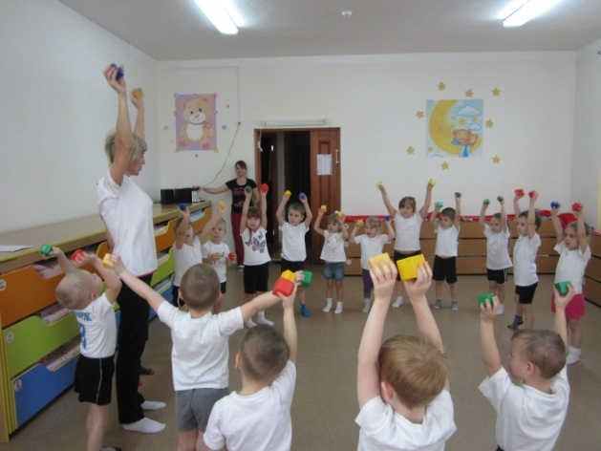
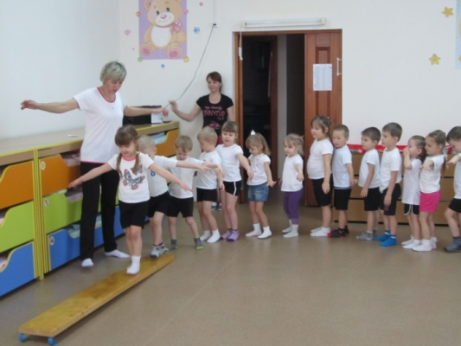
Ноябрь 2017
Декада математики
Открытые просмотры «Физкультурное занятие»

Slide 20
Педагогический совет «Организация работы по охране и укреплению здоровья воспитанников»
Из опыта работы с детской стоматологией А.Н.Малышкиной

Slide 21
Семинар-практикум «Педагогическая поддержка инициативности ребёнка на физкультурных занятиях»

Slide 22
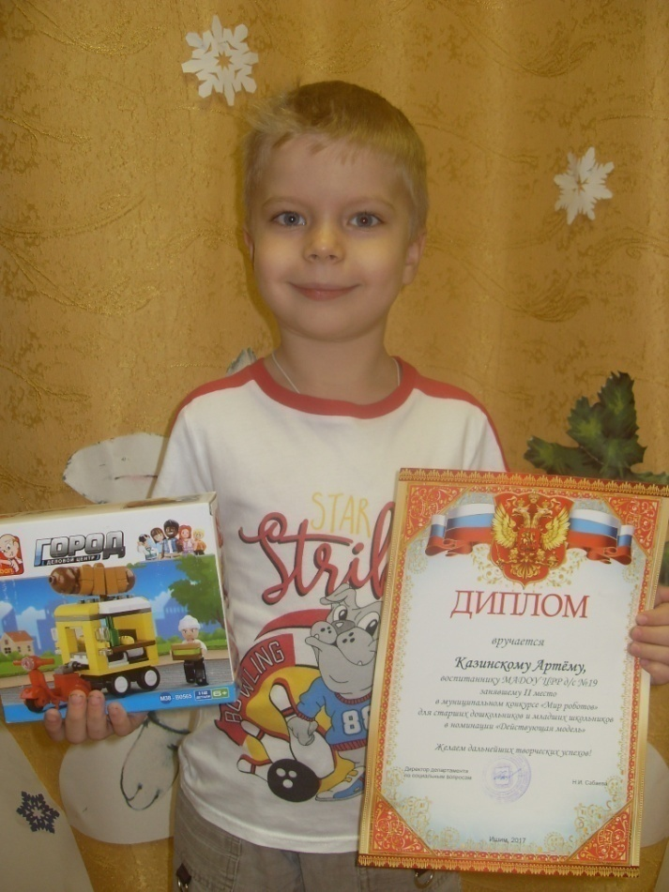
Городской конкурс «Робототехника»
Наши победители
Опыт представлен на семинаре

Slide 23
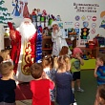
Декабрь 2017
Декада литературы и театра
Открытые просмотры «Новогодние утренники»

Slide 24
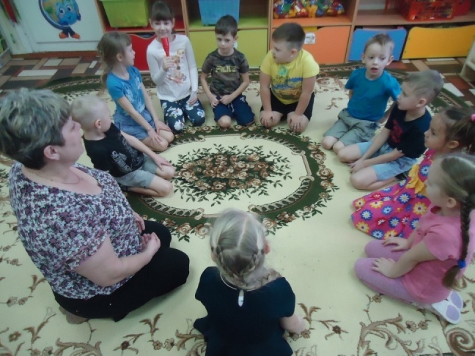
Семинар с элементами деловой игры на тему «Массаж Су-Джок с детьми дошкольного возраста»
Консультация«Обучение детей старшего дошкольного возраста планированию и организации деятельности»

Slide 25
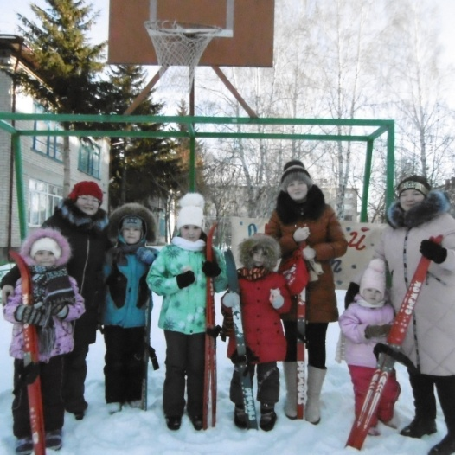
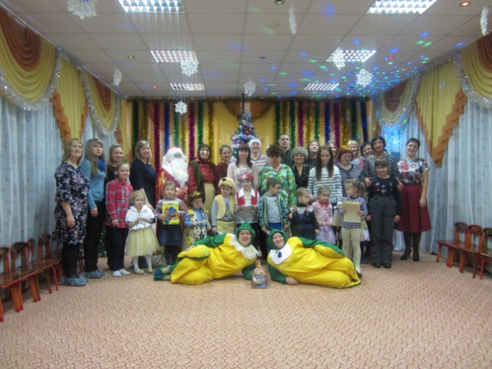
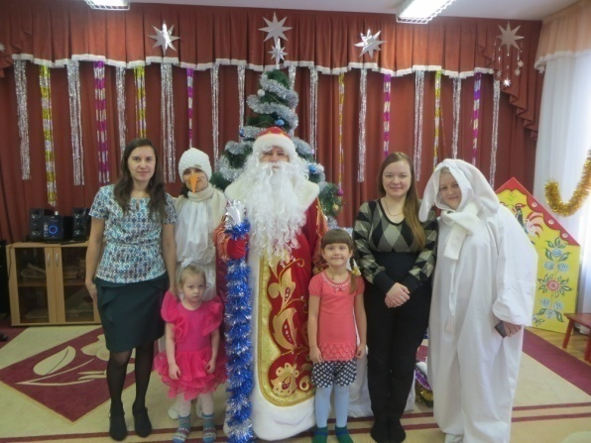
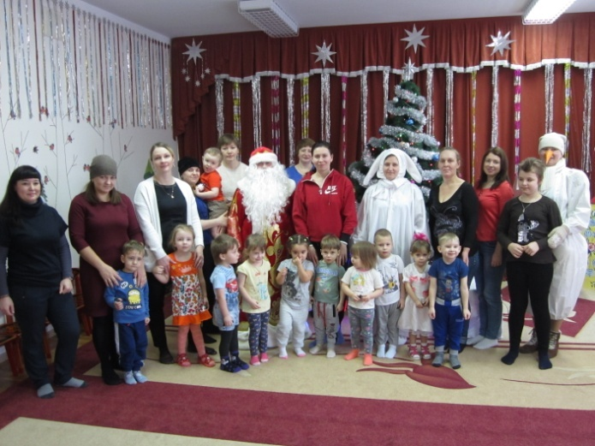
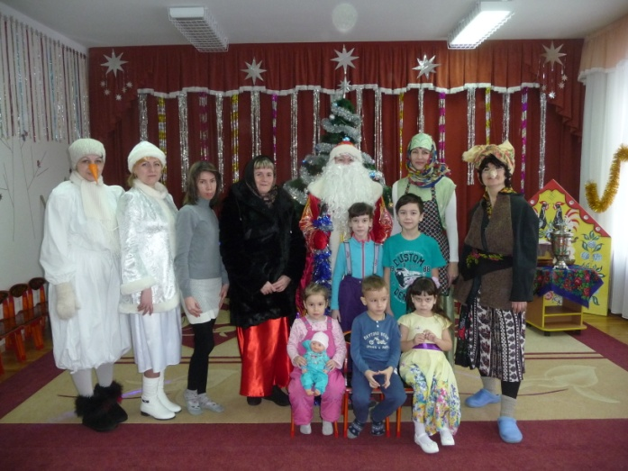
Каникулы в ДОУ

Slide 26
Национальная премия «Экологический Оскар»
Г.Москва

Slide 27
Январь 2018
Декада шахмат
Смотр –конкурс на лучший зимний участок на тему «Сказка на участке»

Slide 28
Работа консультативно-методического пункта Семинар с элементами игры на тему «Ум на кончиках пальцев: развитие мелкой моторики» (для родителей младших дошкольников)

Slide 29
Городская ярмарка талантов
Эльзенбах Ксюша, победитель городского конкурса «Ишимские имена»

Slide 30
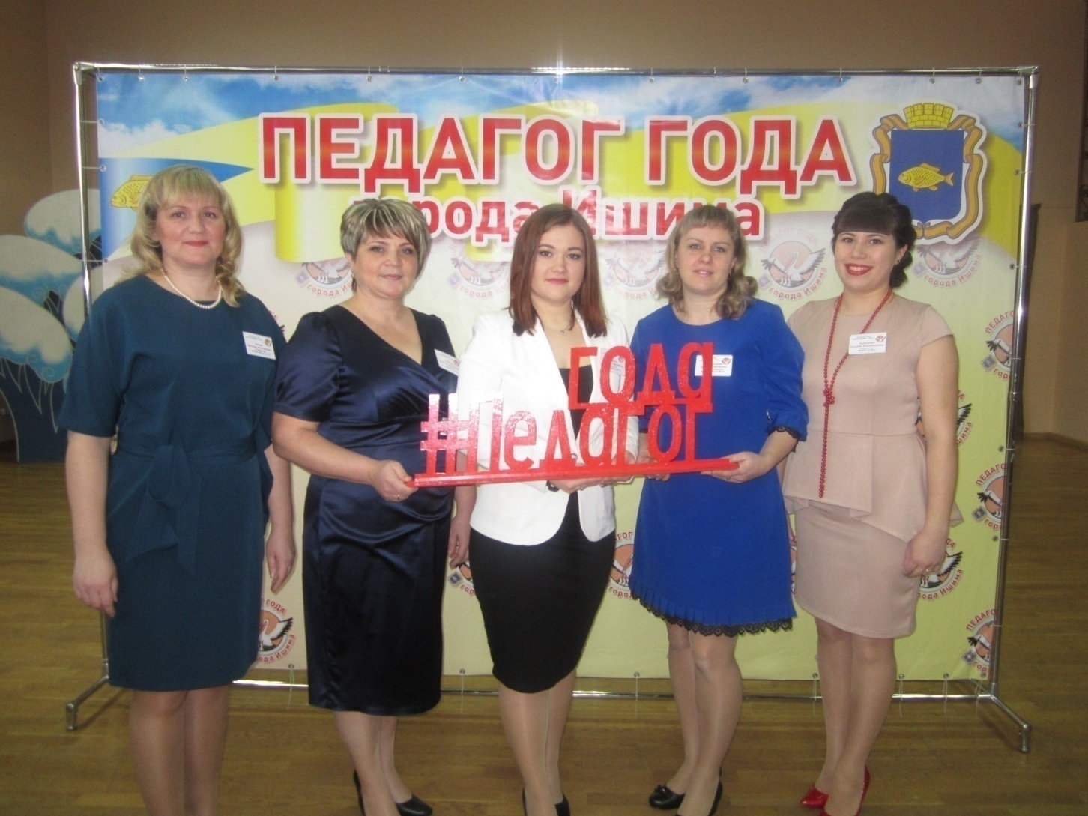
ПЕДАГОГ ГОДА – 2018 (февраль 2018)
Номинация
«Воспитатель года»
Клюка Наталья Анатольевна,
Гаврилова Вера Александровна,
Консевич Екатерина Викторовна, Кузнецова Татьяна Владимировна
Номинация
«Педагог-психолог»
Мелкозерова Оксана Георгиевна

Slide 31
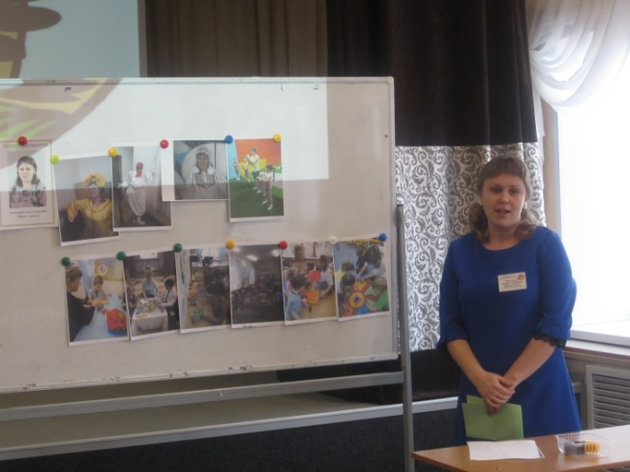
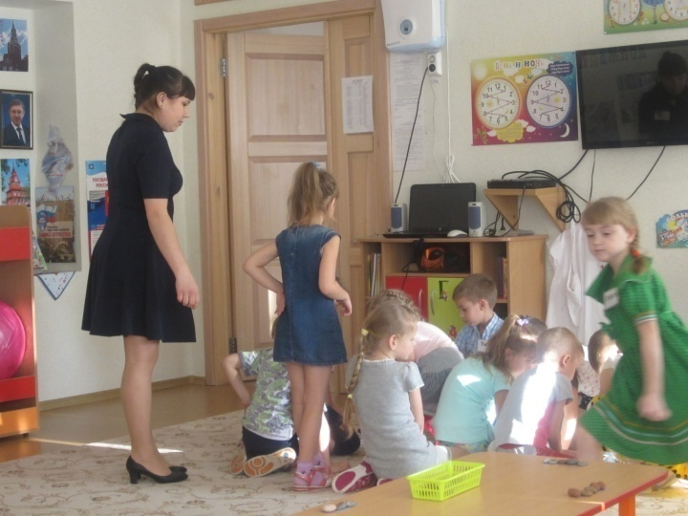
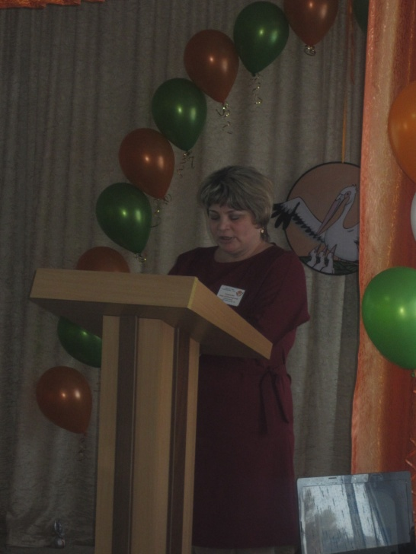
День 1
Защита «Авторская идея моей педагогической практике»
Конкурсные занятия с детьми
Визитная карточка «Я педагог-психолог»

Slide 32
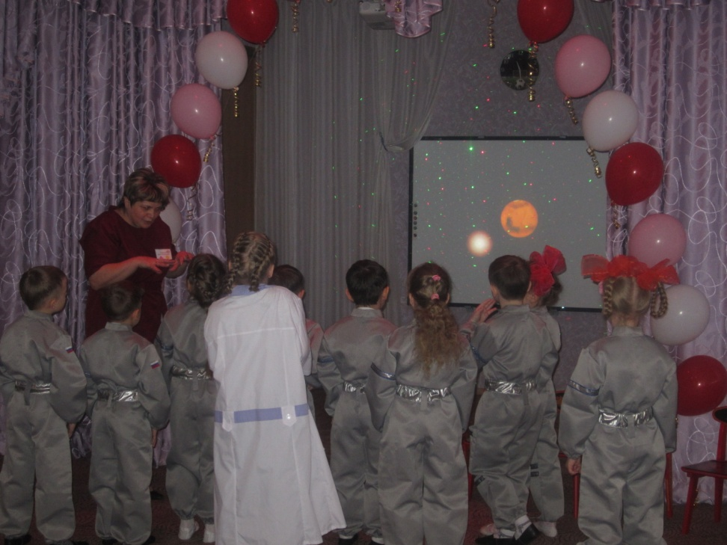
День 2
Конкурсные мероприятия с детьми

Slide 33
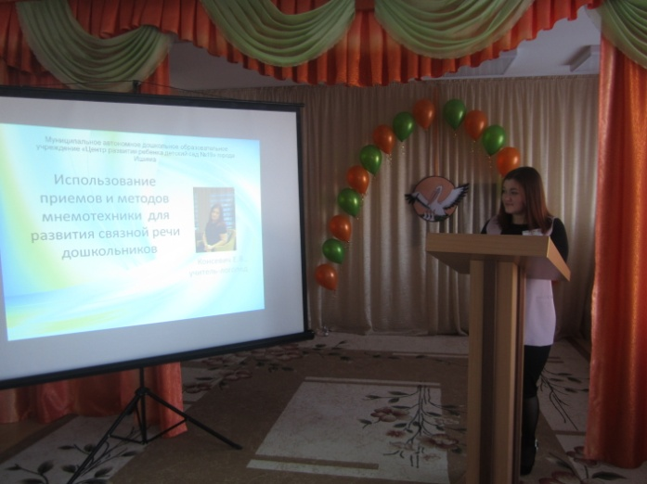
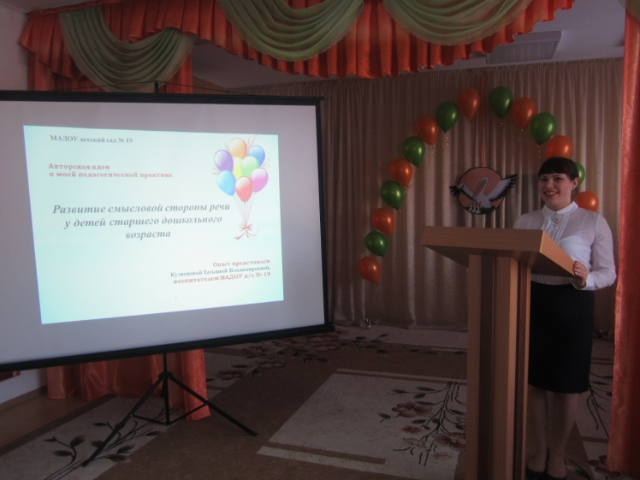
День 3
Конкурсное мероприятие
«КЕЙС для родителей»
Защита «Авторская идея моей педагогической практике»
Выход в финал

Slide 34
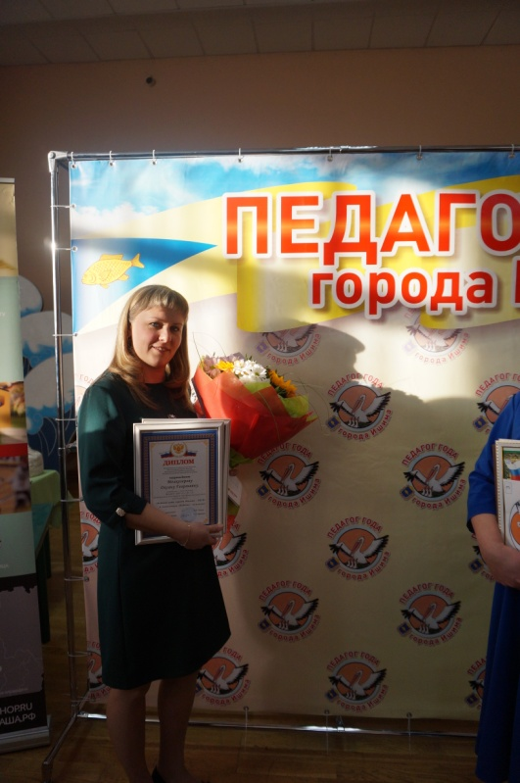
Наши победители
3 место в номинации Воспитатель года 2018»
Лауреат в номинации Педагог-психолог года 2018»

Slide 35
Итоги работы за 2017-2018 учебный год

